Slide 1
مدرسة الحكمة الخاصة
مادة المسرح
قسم التأسيسي
معلمات الصف الأول
منسق الأنشطة
سميح جودة
بإشراف مديرة القسم
أ – منال ريان

Slide 2
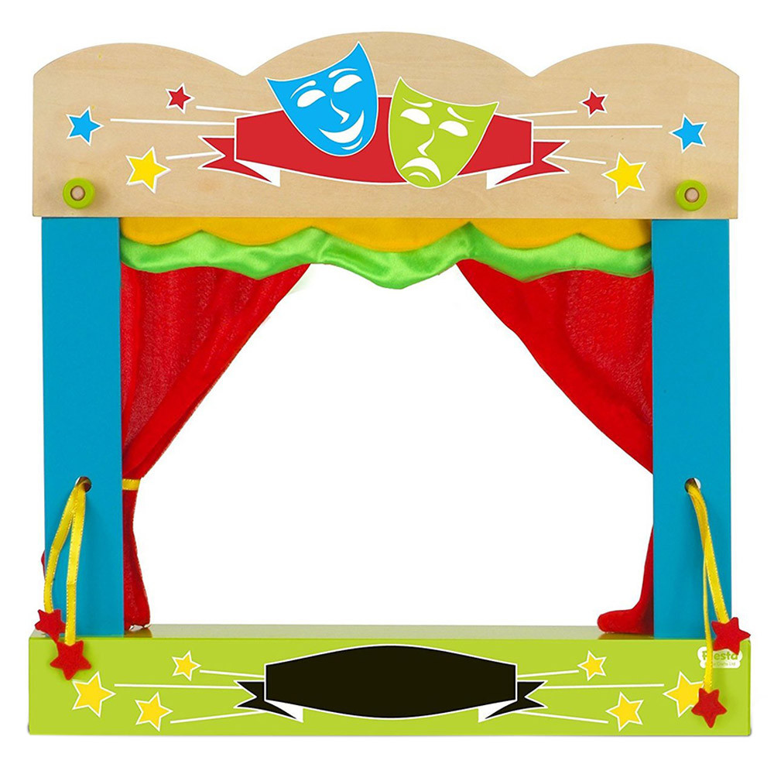
اليوم : الثلاثاء
التاريخ الميلادي : 10 نوفمبر 2020
التاريخ الهجري :24 ربيع الأول 1442
المادة : المسرح

Slide 3
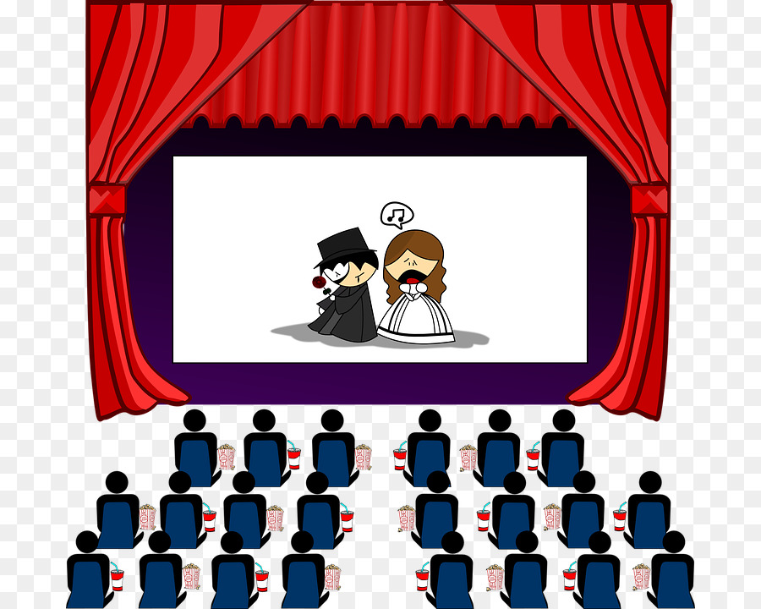
قوانين التعلم عن بعد

Slide 4
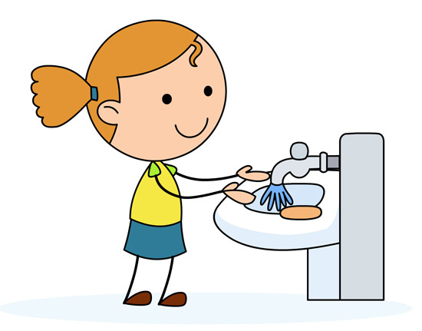

Slide 5
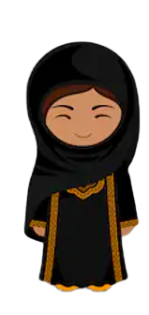
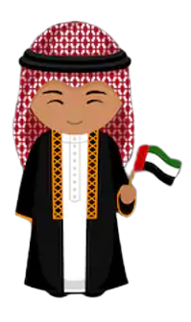
أنا قدوة في انضباطي

Slide 6
هيا يا أصدقائي الرائعين لننطلق إلى حصة الدراما

Slide 7
عناصر الدراما
مدرسة الحكمة الخاصة
المرحلة التأسيسية
الموسيقا
اللغة
الشخصيات
الحبكة
الفكرة الرئيسية
تصف الفكرة الرئيسية هدف المسرحية، ويكون ذلك من خلال الحبكة الموجودة فيها.
تتكون الحبكة من الصراع في العمل الدرامي،والعرض، وتصاعد الأحداث، وذروة الحبكة، والحل.
تصف الشخصيات الأبطال الموجودين في العمل الدراميّ.
هي عبارة عن الكلمات التي يختارها الكاتب المسرحيّ، لتتحدث بها الشخصيات في العمل الدراميّ.
تلعب الموسيقا دوراً مهماً في الأعمال الدرامية؛ حيث تزيد الإثارة والتشويق.

Slide 8
لِنَكْتَشف دَرس اليوم من خلال هذا الفيديو

Slide 9
التهيئة

Slide 10
عُنْوانُ الدَّرْسِ
عنوان الدرس
أَلْعابُ الْمُشارَكَةِ
وِتَواصُلٍ بِالتَّحَرُّكِ

Slide 11
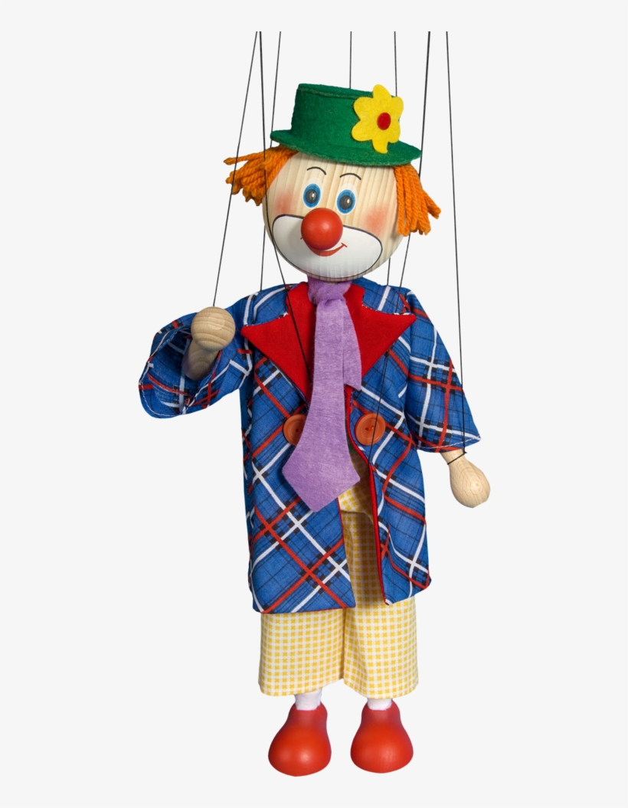
نَواتِجُ التَّعَلُّم
يَتَواصَلُ الْمُتَعَلِّمُ مَعَ الْآخَرَ بِالْحِوارِأَوْ بالتَّحَرُّكِ ضِمْنَ الْمَجْموعَةِ
يُعَبِّرُ الْمُتَعَلِّمُ عَنْ نَفْسِهِ وَمَشاعِرِهِ وَأَفْكارِهِ وَ مَواقِفِهِ في أَلْعابٍ مُشْتَرَكَةٍ

Slide 12
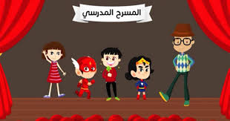
لُعْبَةَ
الْمِرْآةِ
أَخْتارُ أَحَدًا مِنْ أَصْدِقائي وَأُقَلِّدُ مَعَهُ بَعْضَ الْحَرَكاتِ
يُعَبِّرُ الْمُتَعَلِّمُ عَنْ نَفْسِهِ وَمَشاعِرِهِ وَأَفْكارِهِ وَ مَواقِفِهِ في أَلْعابٍ مُشْتَرَكَةٍ

Slide 13
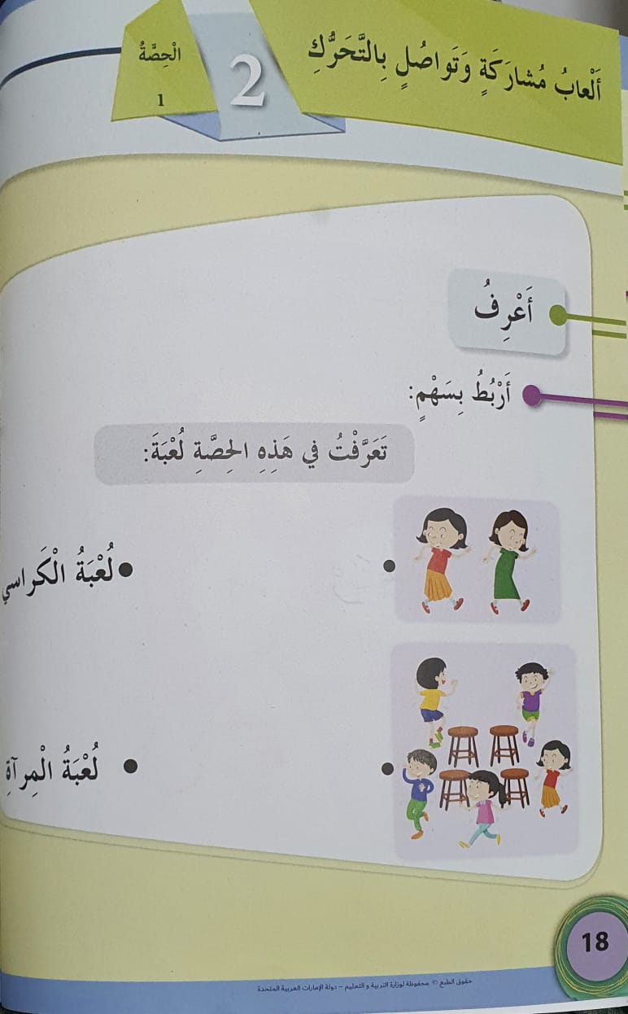
18
يُعَبِّرُ الْمُتَعَلِّمُ عَنْ نَفْسِهِ وَمَشاعِرِهِ وَأَفْكارِهِ وَ مَواقِفِهِ في أَلْعابٍ مُشْتَرَكَةٍ

Slide 14
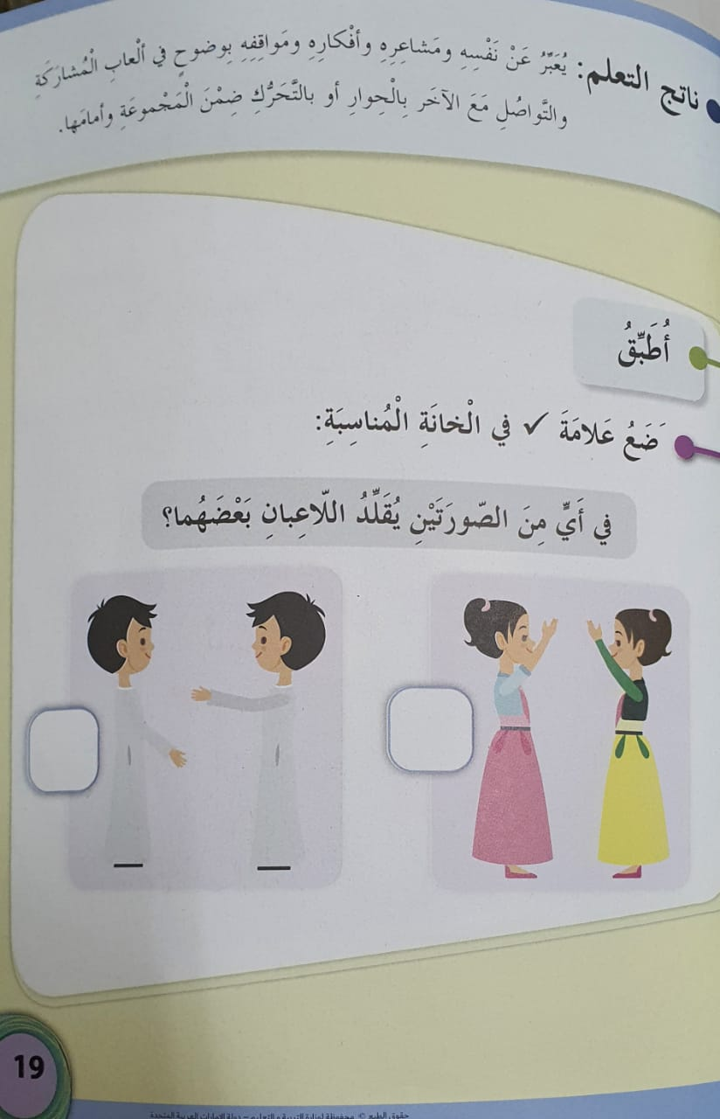
19
يُعَبِّرُ الْمُتَعَلِّمُ عَنْ نَفْسِهِ وَمَشاعِرِهِ وَأَفْكارِهِ وَ مَواقِفِهِ في أَلْعابٍ مُشْتَرَكَةٍ

Slide 15
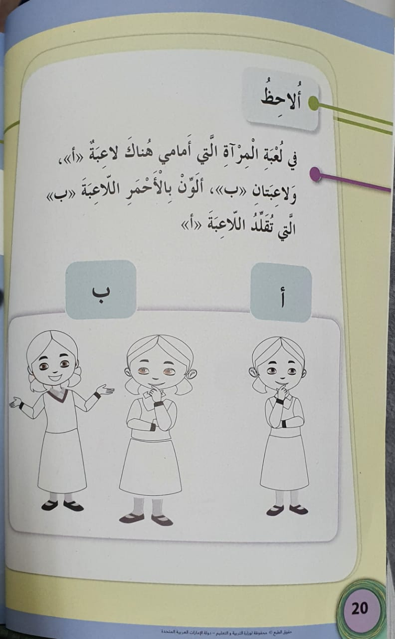
20
يُعَبِّرُ الْمُتَعَلِّمُ عَنْ نَفْسِهِ وَمَشاعِرِهِ وَأَفْكارِهِ وَ مَواقِفِهِ في أَلْعابٍ مُشْتَرَكَةٍ

Slide 16
شارِكْنا الْإِجابَة مِنْ خِلالِ الرَّسْمِ علَلى السَّبورَةِ
عَبِّرْ عَنْ مَشاعِرِكَ في الْمَواقِفِ التّالِيَةِ
يَتَواصَلُ الْمُتَعَلِّمُ مَعَ الْآخَرَ بِالْحِوارِأَوْ بالتَّحَرُّكِ ضِمْنَ الْمَجْموعَةِ

Slide 17
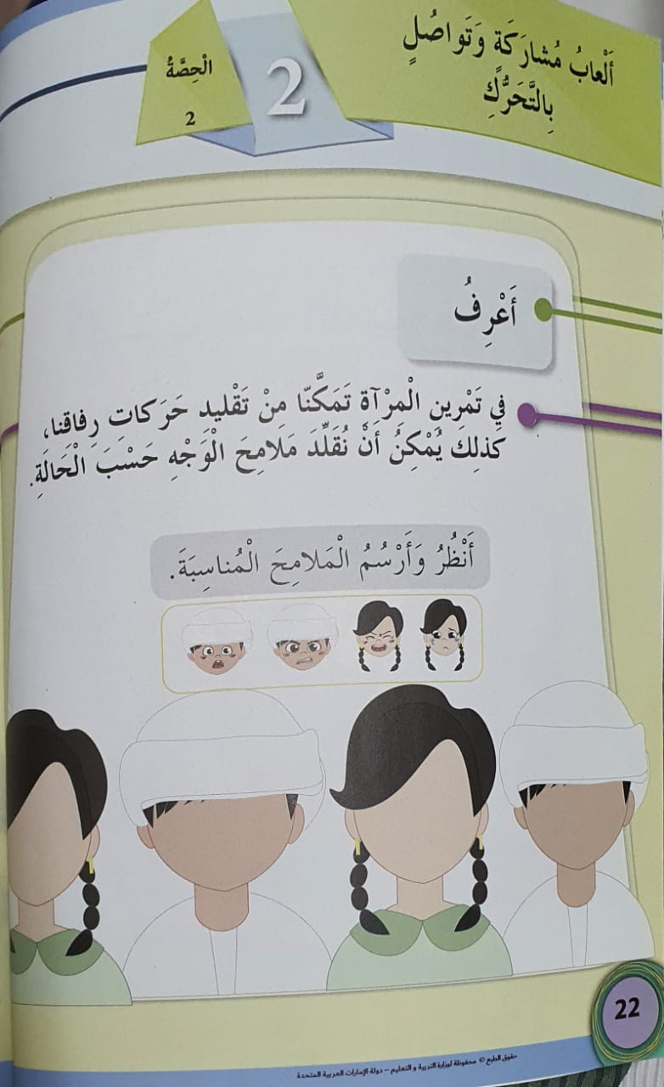
22
يَتَواصَلُ الْمُتَعَلِّمُ مَعَ الْآخَرَ بِالْحِوارِأَوْ بالتَّحَرُّكِ ضِمْنَ الْمَجْموعَةِ

Slide 18
هَيّا نَقْضي وَقْتًا
مُمْتِعًا مَعَ هَذِهِ الْقِصَّةَ

Slide 19
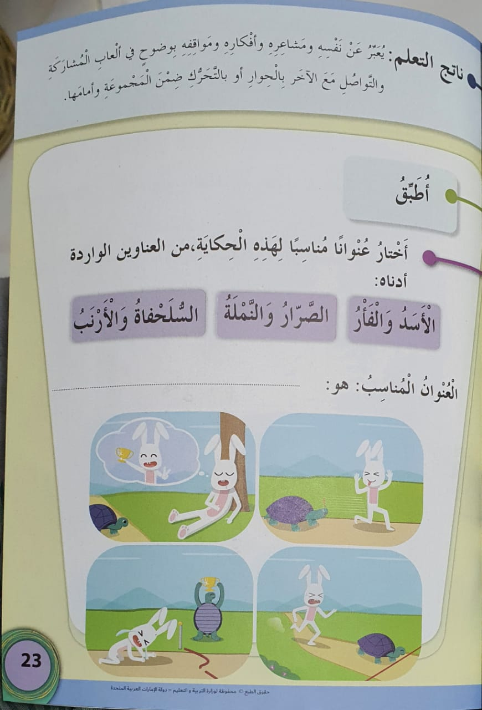
23
يَتَواصَلُ الْمُتَعَلِّمُ مَعَ الْآخَرَ بِالْحِوارِأَوْ بالتَّحَرُّكِ ضِمْنَ الْمَجْموعَةِ

Slide 20
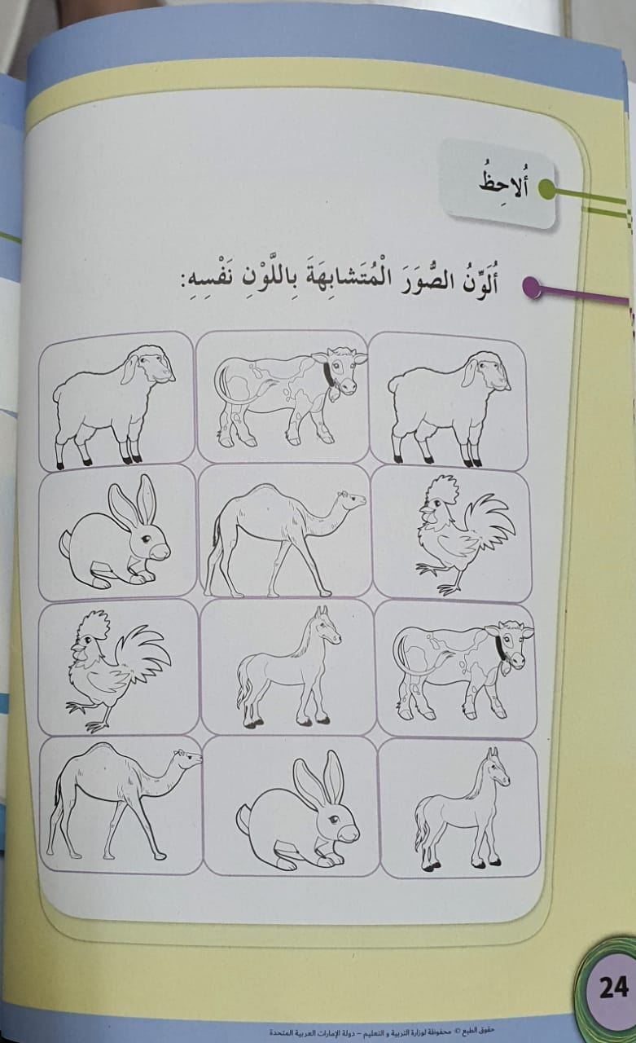
واجب
24

Slide 21
مدرسة الحكمة الخاصة
المرحلة التأسيسية
إلى اللقاء

